Slide 1

UNIVERSIDAD ESTATAL A DISTANCIA
ESCUELA DE CIENCIAS EXACTAS Y NATURALES
CARRERA INGENIERÍA INFORMÁTICA
CATEDRA DESARROLLO DE SISTEMAS
3306 - Arquitectura de Computadoras
I Cuatrimestre 2024
Proyecto Final
Estudiante: Francisco Campos Sandi
Cédula: 114750560
CEU: San Vito
Grupo:05
I Cuatrimestre 2024
PARTE

Slide 2


Introducción

Slide 3

Las Empresas buscan contratar servicios
En la actualidad, las empresas buscan contratar servicios en la nube debido a una serie de ventajas y beneficios que este modelo ofrece. En primer lugar, la nube proporciona una mayor flexibilidad, permitiendo a las empresas escalar sus recursos de manera eficiente según sus necesidades cambiantes, lo que resulta en una mayor agilidad y capacidad de adaptación a las demandas del mercado.

Slide 4
Servicios de computación en la Nube
Las empresas de hoy en día buscan contratar una variedad
de servicios de computación en la nube para satisfacer sus
necesidades empresariales. Algunos de los servicios más
solicitados incluyen:
Infraestructura como Servicio (IaaS)
Plataforma como Servicio (PaaS)
Software como Servicio (SaaS)
Almacenamiento en la nube
Servicios de seguridad en la nube

Slide 5
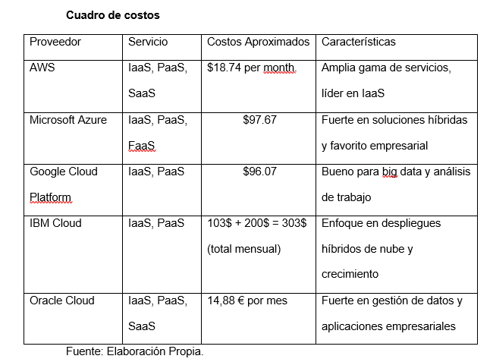
02
PARTE

Slide 6
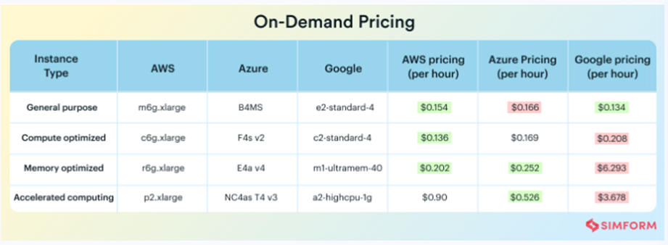
03
PARTE
Fuente: Tomada de Cloud Pricing Comparison 2024: AWS vs Azure vs Google Cloud [Imagen]. (s.f.). Simform - Product Engineering Company. https://www.simform.com/blog/compute-pricing-comparison-aws-azure-googlecloud/

Slide 7

Alta disponibilidad en infraestructura de servidores
El procesamiento y almacenamiento en una infraestructura de servidores de alta disponibilidad se basa en la integración de infraestructuras convergentes e hiperconvergentes, diseñadas para objetivos específicos o totalmente flexibles
PARTE

Slide 8
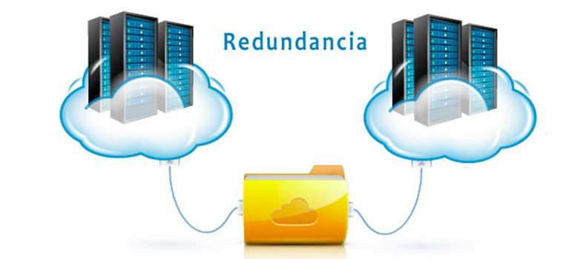
Requisitos mínimos para implementar alta disponibilidad
• Infraestructura Robusta
• Servicios de Cloud Confiables
• Estrategias de Respaldo y Recuperación

Slide 9

Monitoreo de servidores y servicios para alta disponibilidad
El monitoreo de servidores y servicios para alta disponibilidad consiste en supervisar continuamente el estado y el rendimiento de los servidores y servicios críticos para asegurar que estén operativos y accesibles en todo momento

Slide 10
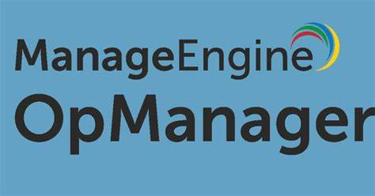
Herramienta de monitoreo
Una herramienta que podría seleccionar para este propósito es ManageEngine OpManager. Esta herramienta es recomendada por su capacidad para proporcionar un monitoreo proactivo y en tiempo real de los servidores, utilizando protocolos como SNMP y WMI.

Slide 11

Principales funcionalidades de la herramienta de monitoreo
Monitoreo en Tiempo Real
Alertas y Notificaciones
Registro de Historial
Gestión de Rendimiento
Monitoreo de Disponibilidad
Monitoreo de Logs
Gestión de Configuración
Automatización de Respuestas
Visualización de Datos
Integración con Herramientas de Gestión de Configuración

Slide 12
Gracias por ver

